Slide 1
第5章—JS操作DOM节点

Slide 2
上章回顾
获取节点元素的四种方式
如何设置和获取节点属性值

Slide 3


本章目标
什么是节点
节点常用操作

Slide 4
何谓节点
所谓节点（node），表示某个网络中的一个连接点，换句话说，网络是节点和连线的集合。在W3C DOM中，每个容器、独立的元素，或文本块都被看着一个节点，节点是W3C DOM的基本构建块。当一个容器包含另一个容器时，对应的节点之间有父子关系。同时该节点树遵循HTML的结构化本质，如<html>元素包含<head>、<body>，前者又包含<title>，后者包含各种块元素等。

Slide 5
节点
根据 DOM，HTML 文档中的每个成分都是一个节点。
DOM 是这样规定的：
整个文档是一个文档节点
每个 HTML 标签是一个元素节点
包含在 HTML 元素中的文本是文本节点
每一个 HTML 属性是一个属性节点
注释属于注释节点

Slide 6
节点层次
节点彼此都有等级关系。
HTML 文档中的所有节点组成了一个文档树（或节点树）。HTML 文档中的每个元素、属性、文本等都代表着树中的一个节点。树起始于文档节点，并由此继续伸出枝条，直到处于这棵树最低级别的所有文本节点为止。

Slide 7
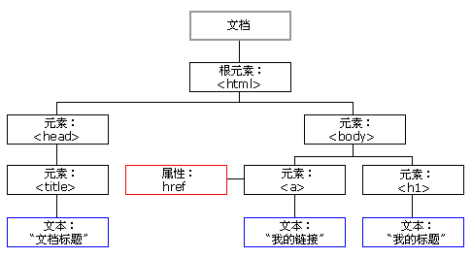

Slide 8
文档树
一棵节点树中的所有节点彼此都是有关系的。
<html>
<head>
<title>DOM Tutorial</title>
</head>
<body>
<h1>DOM Lesson one</h1>
<p>Hello world!</p>
</body>
</html>

Slide 9
1，除文档节点之外的每个节点都有父节点
2，大部分元素节点都有子节点
3，当节点分享同一个父节点时，它们就是同辈（同级节点）。
4，节点也可以拥有后代，后代指某个节点的所有子节点，或者这些子节点的子节点，以此类推
5，节点也可以拥有先辈。先辈是某个节点的父节点，或者父节点的父节点，以此类推

Slide 10
使用DOM
DOM在HTML页面中的应用包括以下几类：
（1）访问指定节点；
（2）访问相关节点；
（3）访问节点属性；
（4）检查节点类型；
（5）创建节点；
（6）操作节点。

Slide 11
元素节点（element node）
在HTML文档中，各HTML元素如<body>、<p>、<ul>等构成文档结构模型的一个元素对象。在节点树中，每个元素对象又构成了一个节点。
所有的列表项元素<li>都包含在无序清单元素<ul>内部。其中节点树中<html>元素是节点树的根节点。

Slide 12
文本节点（text node）
在节点树中，元素节点构成树的枝条，而文本则构成树的叶子。如果一份文档完全由空白元素构成，它将只有一个框架，本身并不包含什么内容。没有内容的文档是没有价值的，而绝大多数内容由文本提供。在下面语句中：
<p>Welcome to<em> DOM </em>World! </p>
包含“Welcome to”、“DOM”、“World!”3个文本节点。在HTML中，文本节点总是包含在元素节点的内部，但并非所有的元素节点都包含或直接包含文本节点

Slide 13
属性节点（attribute node）
HTML文档中的元素或多或少都有一些属性，便于准确、具体地描述相应的元素，便于进行进一步的操作，如下所示。
<h1 class="Sample">Welcome to DOM World！</h1>
<ul id="purchases">…</ul>
这里class="Sample"、id="purchases"都属于属性节点。因为所有的属性都是放在元素标签里，所以属性节点总是包含在元素节点中。

Slide 14
回顾节点的引用
需要对一个节点做相应操作时，首先需要获得对这个节点的引用。DOM定义了大量的属性和方法可以使程序方便的获得对目标节点的引用。
getElementById
getElementByName
getElementByTagName
getElementByClassName
DOM提供了丰富的方法来支持对节点的基本操作：即创建、添加、修改和删除节点。

Slide 15
节点的操作
创建元素节点
document.createElement("div");
创建文本节点
document.createTextNode("文本内容");
添加节点
var newDiv=document.createElement("div");
newDiv.innerHTML="新的div";
document.form1.appendChild(newDiv);
在页面上添加一个div
注意：appendChild只能在最后添加一个元素。

Slide 16
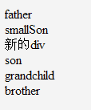
节点的操作
插入节点
Node对象提供了insertBefore将新节点插入到指定元素的前面
parentNode. insertBefore(newNode,childNode);
parentNode 父节点
newNode 新节点
childNode 插入到该节点的前面
var son=document.getElementById("son");
var father=document.getElementById("father");
var newDiv=document.createElement("div");
newDiv.innerHTML="新的div";
father.insertBefore(newDiv,son);
显示结果如图：

Slide 17
从这几个例子中得出：
appendChild() 方法在节点的子节点列表末添加新的子节点。
insertBefore() 方法在节点的子节点列表任意位置插入新的节点。

Slide 18

替换子节点
Node对象提供了replaceChild方法来使用一个新的节点替换一个子节点：parentNode. replaceChild(newNode,childNode);
parentNode 父节点
newNode 新节点
childNode 要替换的节点
var son=document.getElementById("son");
var father=document.getElementById("father");
var newDiv=document.createElement("div");
newDiv.innerHTML="新的div";
father.replaceChild(newDiv,son);
效果如图：
son节点被替换

Slide 19
复制节点
Node对象提供了cloneNode方法来得到Node对象的一个副本。
cloneNode方法接受一个布尔值参数，来标识返回的节点副本中是否包含原节点的子节点。
代码：
var son=document.getElementById("son");
var cloneDiv=son.cloneNode(false);
cloneDiv.innerHTML="克隆son节点";
father.appendChild(cloneDiv);
当参数为false，表示不复制子节点，否则复制子节点。

Slide 20
删除子节点
Node对象提供了removeChild方法来删除一个子节点。
cloneNode方法接受一个对象参数，该参数指示所要删除的子节点。
代码：
var son=document.getElementById("son");
var grandchild=document.getElementById("grandchild");
son.removeChild(grandchild);
使用getAttribute方法获取某一个指定的属性值。

Slide 21
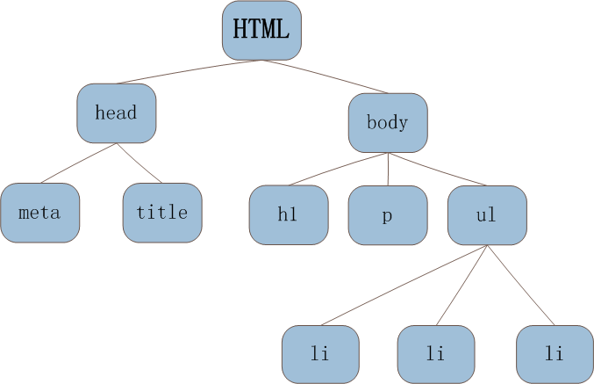
删除一个DOM节点

Slide 22
引用父节点
Node对象提供了parentNode属性来引用当前节点的父节点。
<div id="father">
<div id="son">
<div id="grandchild">
</div>
</div>
<div id="brother">
</div>
</div>
<script type="text/javascript">
var son=document.getElementById("son");
alert(son.parentNode.id);
</script>
找到son节点的父节点father，输出结果：father

Slide 23
引用子节点
Node对象提供了3个属性来引用其直属子节点：
childNodes，firstChild和lastChild
代码：
var father=document.getElementById("father");
alert(father.firstChild.id); //第一个子节点son
alert(father.lastChild.id); //最后一个子节点brother
alert(father.childNodes.length);
通过father.childNodes，可以获得所有节点的集合这里输出的是所有节点的数量
使用索引的方式获得某一个子节点father.childNodes[0]

Slide 24
DOM应用示例
在Web编程中，DOM几乎无处不在，本章将根据实际应用开发中经常遇到的场景，提供相应的解决方案。

Slide 25
9*9的乘法表
思路：
1、创建一个表格 table（9*9）
2、创建表格所需要的行数 tr
使用循环的方式创建
3、创建表格所需要的列 td
使用循环的方式创建
4、创建文本内容 text
使用循环的方式创建
5、依次追加 文本 >> td >> tr >> table >> di

Slide 26
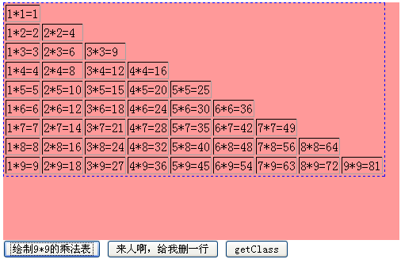
一、9*9的乘法表

Slide 27
绘制表格
function drawTable(){
//创建一个表格
var table=document.createElement("table");
//给表格加上边框
table.setAttribute("border","1");
//外层循环控制行数
for(var i=1;i<=9;i++){
//循环的创建tr
var tr=document.createElement("tr");
//里层循环控制列数
for(var j=1;j<=i;j++){
//先创建text
var text=document.createTextNode(j+"*"+i+"="+i*j);
//创建列 td
var td=document.createElement("td");
//文本追加到td
td.appendChild(text);
//把td添加到tr中
tr.appendChild(td);
}
table.appendChild(tr);
}
//把table追加到div中去
document.getElementById("d1").appendChild(table);
}

Slide 28
删除表格最后一行
//删除table的行
function delTable(){
//获得table
var tr = document.getElementsByTagName("tr");
var table=tr[0].parentNode;
//alert(tr[0].parentNode.nodeName)
//根据table删除tr
var element=table.removeChild(tr[tr.length-1]);
//alert(element.nodeName);
}

Slide 29
二、Js 隔行变色的表格效果
思路：
1、定义两种不同的样式
2、设定好表格的标题行
3、获取所有的tr
4、遍历、判断并设定表格背景颜色
if(i%2==0){…}

Slide 30
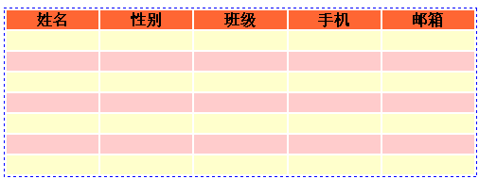
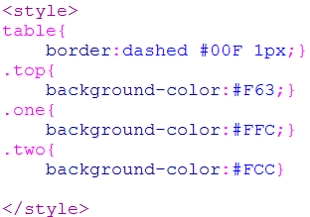
Js 隔行变色的表格效果

Slide 31
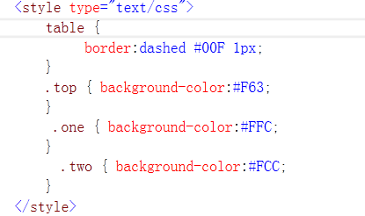
隔行变色
<script type="text/javascript">
function changecolor()
{
var tr = document.getElementsByTagName("tr");
tr[0].className = "top"; //设置第0行
for (var i = 1; i < tr.length; i++) {
if (i % 2 == 0) {
tr[i].className = "two";
} else {
tr[i].className = "one";
}
}
}
</script>

Slide 32
总结
什么是节点
节点常用操作

Slide 33


